Slide 1


Slide 2

শিক্ষক পরিচিতি
মো:আশাদুজ্জামান
সহকারি শিক্ষক (কম্পি:)
জীবননগর থানা সরকারি পাইলট মাধ্যমিক বালিকা বিদ্যালয়।
০১৯১৬৪৯২৪১৮
jgsc1974@yahoo.com
জীবননগর,চুয়াডাংগা।

Slide 3

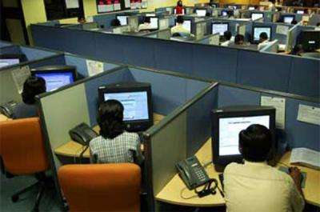
তথ্য ও যোগাযোগ প্রযুক্তির ব্যবহার
মোবাইলের মাধ্যমে বিনোদন
ছাত্র/ছাত্রীরা কম্পিউটার ব্যবহার করছে।
Notes:
চিত্রগুলো দেখিয়ে পাঠ ঘোষণ করতে হবে।

Slide 4
শিখনফল
এই পাঠ শেষে শিক্ষার্থীরা...
তথ্য ও যোগাযোগ প্রযুক্তি সংশ্লিষ্ট পরিবর্তনসমূহ বর্ণনা করতে পারবে;
সামাজিক যোগাযোগের ক্ষেত্রে তথ্য ও যোগাযোগ প্রযুক্তির ব্যবহার বর্ণনা করতে পারবে;
বিনোদনের ক্ষেত্রে তথ্য ও যোগাযোগ প্রযুক্তির ব্যবহার বর্ণনা করতে পারবে;
তথ্য ও যোগাযোগ প্রযুক্তি ব্যবহারে সতর্কতার প্রয়োজনীয়তা ব্যাখ্যা করতে পারবে।

Slide 5
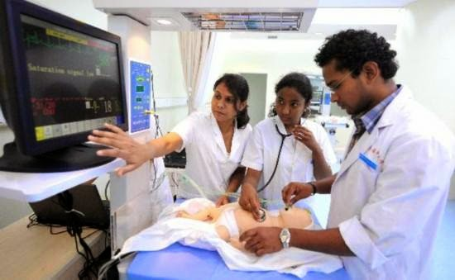
তথ্য ও যোগাযোগ প্রযুক্তি আমাদের জীবনের কোন কোন ক্ষেত্রে পরিবর্তন এনেছে?
বিজ্ঞান গবেষণায়
চিকিৎসায়
Notes:
এই স্লাইড থেকে উপস্থাপনা শুরু করতে হবে। বিজ্ঞান ও চিকিৎসার ক্ষত্রে আইসিটির ব্যবহার সম্পর্কে জানবে।

Slide 6
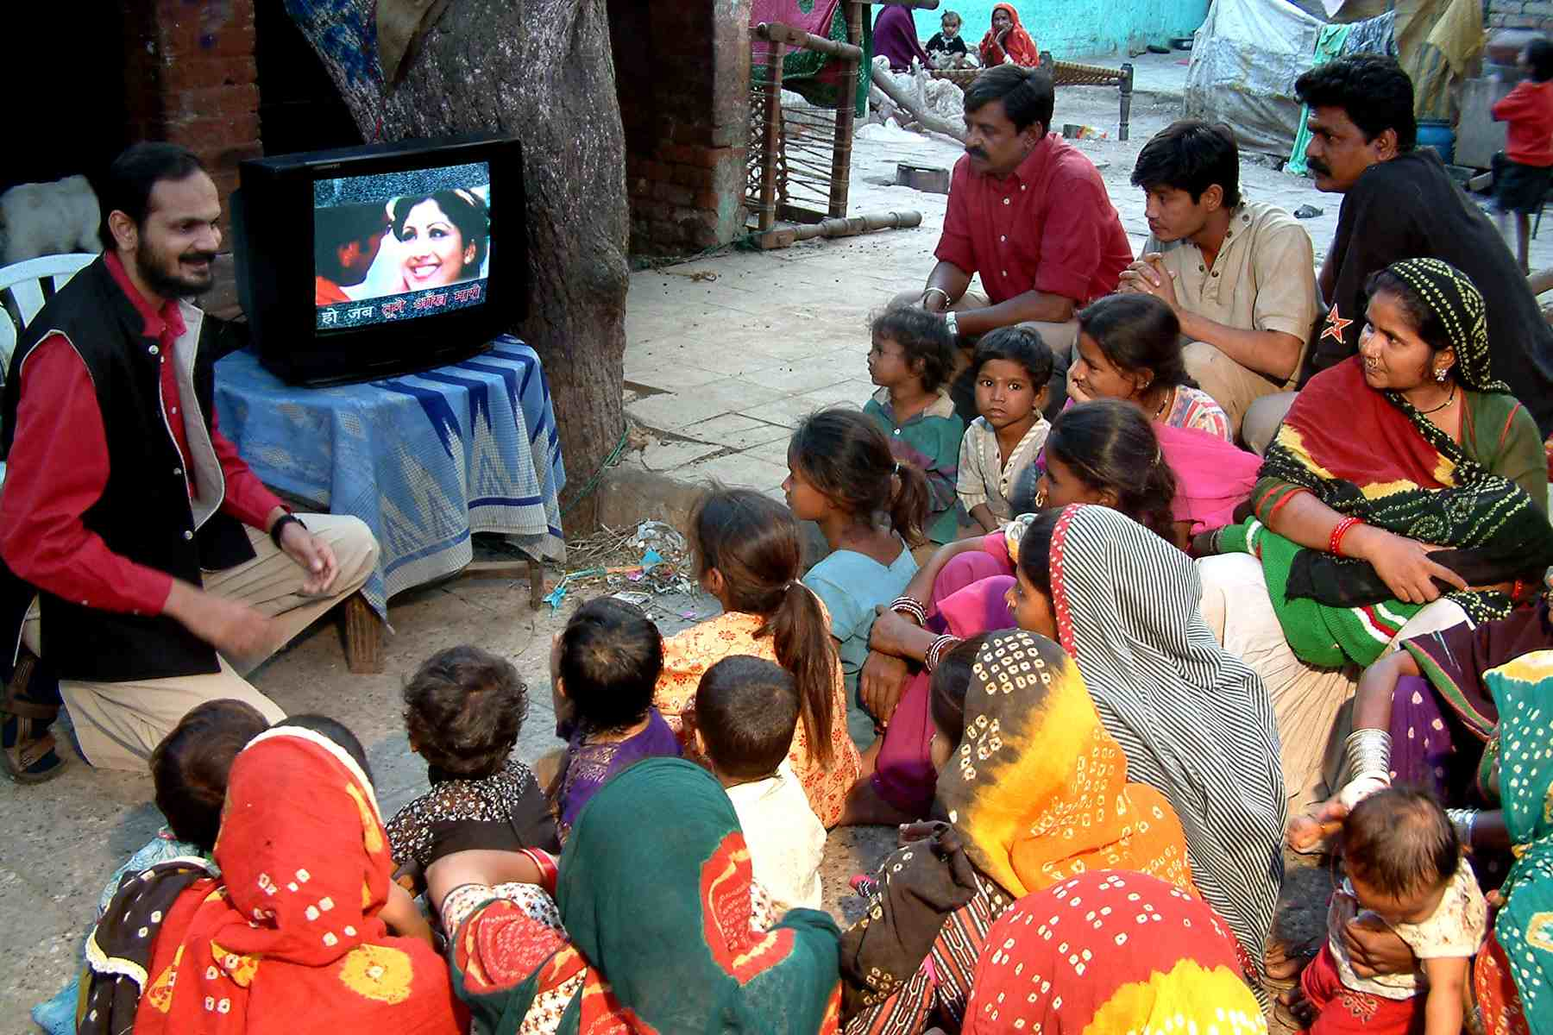
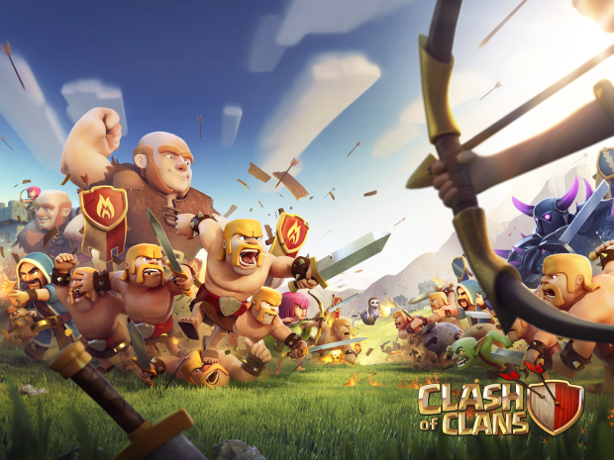
তথ্য ও যোগাযোগ প্রযুক্তি আমাদের জীবনের কোন কোন ক্ষেত্রে পরিবর্তন এনেছে?
বিনোদন

Slide 7
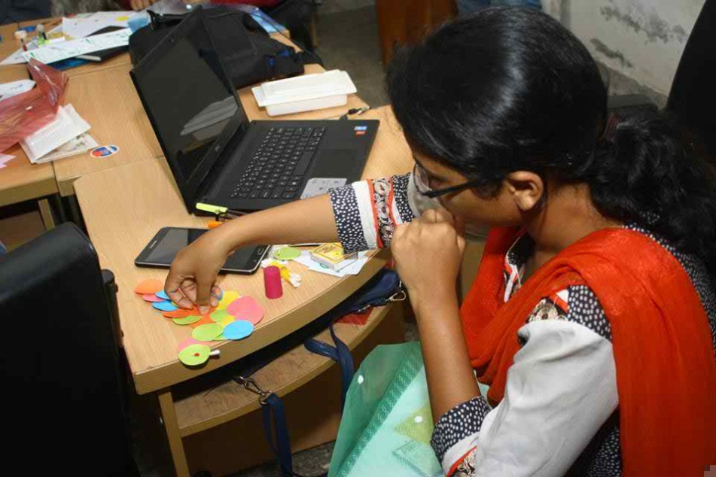

তথ্য ও যোগাযোগ প্রযুক্তির ব্যবহার ফলে কোন কোন ক্ষেত্রে আমরা পরিবর্তন বেশি দেখতে পাই?
এই পরিবর্তন কিসের উপর নির্ভর করে?
পরিবর্তন নির্ভর করে সৃজনশীলতার উপর।
Notes:
আমাদের সমাজে আইসিটির ব্যবহার বলে শেষ করা যায় না। যে ব্যক্তি যত সৃজনশীল সে ব্যক্তি তত আইসিটি ব্যবহার করতে পারবে।

Slide 8
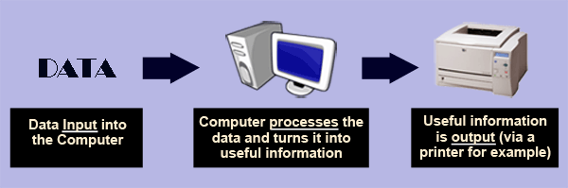
উপাত্ত
তথ্য বিশ্লেষণ বা প্রক্রিয়ার করার জন্যে কম্পিউটার ব্যবহৃত হয়।
Notes:
ছবিটি দেখিয়ে বলতে হবে এখানে কম্পিউটার কি কাজ করছে। নিশ্চয় তথ্য প্রক্রিয়া করছে।

Slide 9
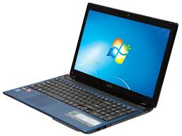
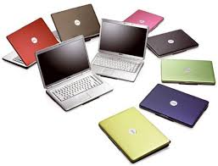
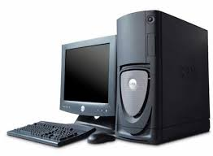
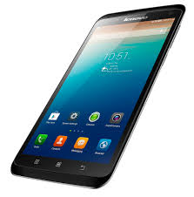
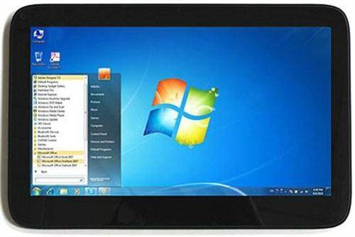
কম্পিউটারের আকার দিন দিন ছোট হচ্ছে।
কম্পিউটার
ল্যাপটপ
নোটবুক
মোবাইলের মাধ্যমেও ইন্টারনেট ব্যবহার করা যায়।
ট্যাবলেট

Slide 10

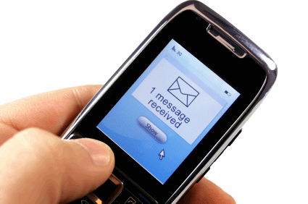
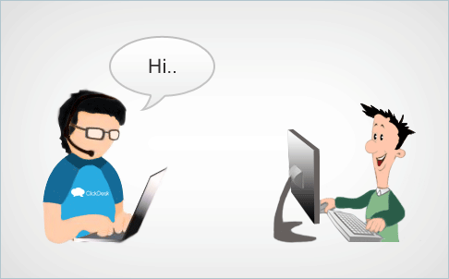
ব্যক্তিগত বা সামাজিকভাবে যোগাযোগের ক্ষেত্রে তথ্য ও যোগাযোগ প্রযুক্তি
ই-মেইল
এসএমএস
চ্যাটিং

Slide 11
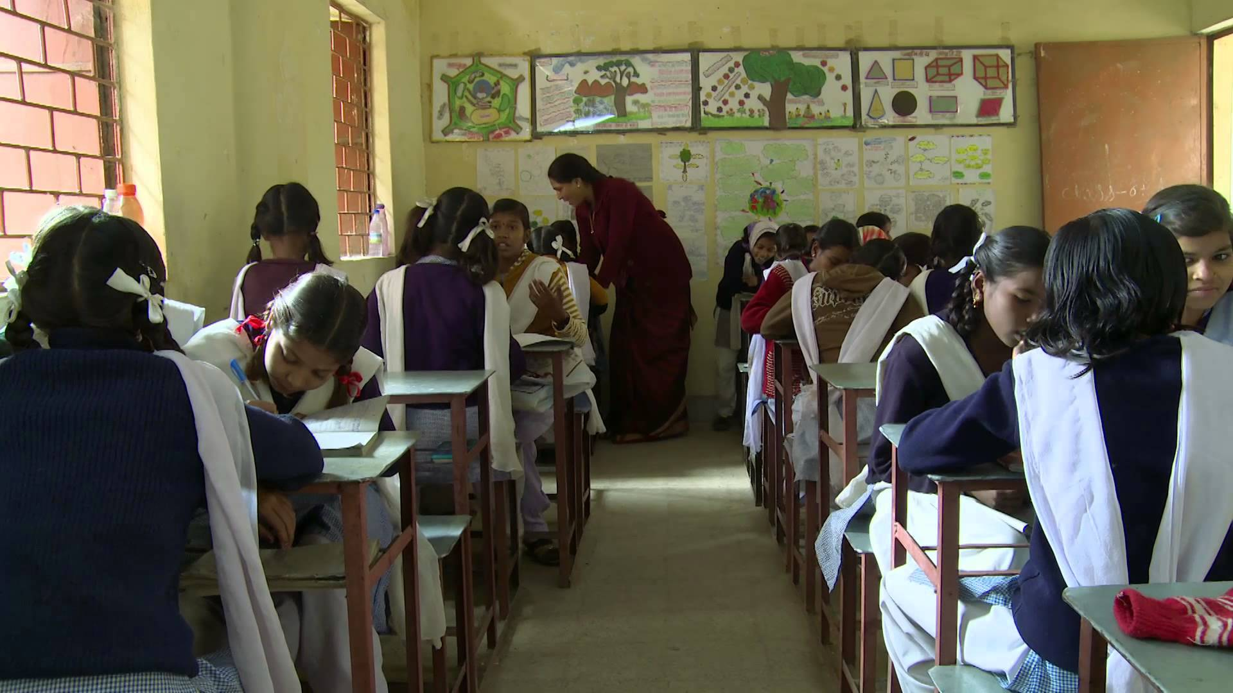
জোড়ায় কাজ
ব্যক্তিগত বা সামাজিক যোগাযোগের মাধ্যম হিসেবে তথ্য ও যোগাযোগ প্রযুক্তির সুবিধাগুলো লেখ।

Slide 12
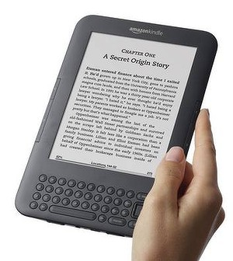
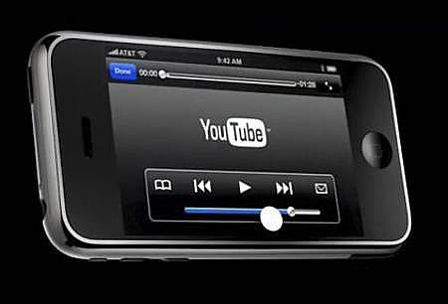
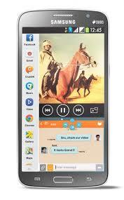
বিনোদনে তথ্য ও যোগাযোগ প্রযুক্তি
গান শোনা
বই পড়া
সিনেমা দেখা

Slide 13
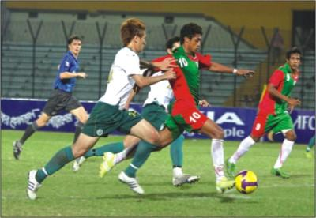
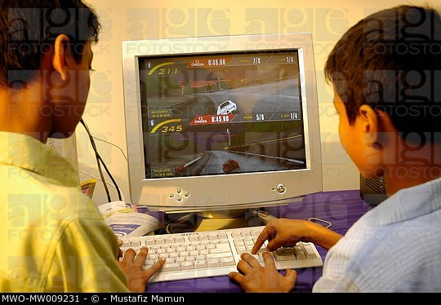
বিনোদনে তথ্য ও যোগাযোগ প্রযুক্তি
ঘরে বসে খেলা ধুলা উপভোগ
কম্পিউটার গেমস্‌

Slide 14
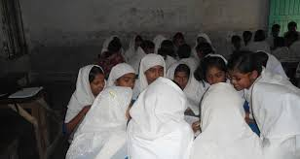
দলগত কাজ
কম্পিউটার গেমস খেলার পক্ষে পাঁচটি এবং বিপক্ষে পাঁচটি যুক্তি লেখ।

Slide 15
সম্ভাব্য সমাধান
কম্পিউটার গেম খেলার পক্ষে পাঁচটি যুক্তি:
১। চিন্তা শক্তি বৃদ্ধি পায়।
২। কিভাবে একটি নির্দেশ প্রদান করলে তা অধিক কার্যকর হবে তা জানা যায়।
৩। চোখ ও হাতের মাঝে সমন্বয় সৃষ্টি হয় ।
৪। অবসর বিনোদনের একটি উল্লেখযোগ্য মাধ্যম ।
৫। বিভিন্ন শিক্ষণীয় কম্পিউটার গেম শিক্ষার ক্ষেত্রে খুবই গুরুত্বপুর্ণ অবদান রাখে।
কম্পিউটার গেম খেলার বিপক্ষে পাঁচটি যুক্তি:
১। অতিরিক্ত আসক্তি আমাদের বিভিন্ন ক্ষতি করে।
২। আমাদের কল্পনার মাঝে বিভ্রান্তি সৃষ্টি করে।
৩। আমাদের বাস্তব জীবনের অতিরিক্ত নৃশংসতা বিরুপ প্রভাব ফেলে ।
৪। বিভিন্ন শারীরিক সমস্যার সৃষ্টি করে।
৫। সময়ের অপচয় হয়।

Slide 16
নতুন শিখলাম
ল্যাপটপ
ট্যাবলেট
নোটবুক
স্মার্ট ফোন
ই-মেইল
চ্যাটিং

Slide 17
মূল্যায়ন
নিচের কোনটি যোগাযোগের সহজ মাধ্যম?
শিশুরা সম্প্রতি কোনটিতে আসক্ত হচ্ছে?
ক. চিঠিপত্র
খ. ল্যান্ডফোন
গ. মোবাইল
ঘ. টেলিভিশন
ক. টেলিভিশনে
খ. গেমস্‌ খেলায়
গ. মাঠের
ঘ. লেখাপড়ায়

Slide 18

৩. তথ্য বিশ্লেষণ ও প্রক্রিয়াকরণ করার জন্য কী ব্যবহার করতে হয়?
৪. একটি শিশুর শরীর গঠনে কী প্রয়োজন?
ক. কম্পিউটার
খ. মোবাইল
গ. রেডিও
ঘ. ঘড়ি
ক. সারাদিন কম্পিউটারে গেম খেলা
খ. সারাদিন খাবার খাওয়া
গ. মাঠে ছোটাছুটি করে খেলা
ঘ. সারাদিন ছবি দেখা
Notes:
উত্তর গুলোর উপরে ক্লিক করলে সঠিক ও ভূল উত্তর পাওয়া যাবে।

Slide 19

বাড়ির কাজ
তথ্য ও যোগাযোগ প্রযুক্তির ব্যবহার করে কোন কোন কাজ করা যায় ।

Slide 20

ধন্যবাদ

